Slide 1
"Explorando el Hospital Susana de Popayán en Realidad Virtual: Una Experiencia Inmersiva en la Atención Médica "
Juan sebastian Sánchez urbano

Slide 2
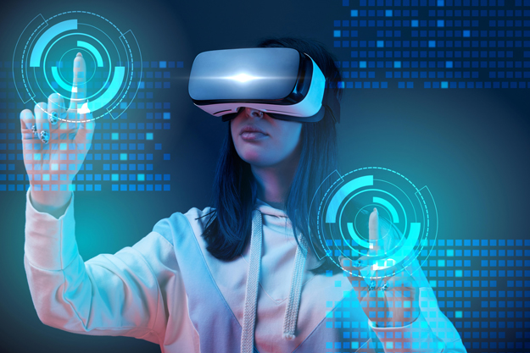
Introducción
En este proyecto se pretende crear un entorno de realidad virtual del Hospital Susana de Popayán, con el objetivo de brindar una experiencia inmersiva y realista de las instalaciones del hospital y mejorar la comprensión de la atención médica y el cuidado del paciente .

Slide 3
objetivos
Brindar una experiencia inmersiva de las distintas instalaciones del hospital: Tu primer objetivo es proporcionar a los usuarios una experiencia envolvente de las instalaciones del hospital Susana de Popayán a través de la realidad virtual. Esto significa que los usuarios podrán explorar el hospital de manera más detallada y realista que lo que se puede hacer con fotografías o videos convencionales.Facilitar la orientación de los pacientes: La realidad virtual puede ayudar a los pacientes a orientarse dentro del hospital. Por ejemplo, si un paciente necesita ir a un departamento específico, puede utilizar la realidad virtual para familiarizarse con el camino antes de visitarlo físicamente.Proporcionar un ambiente de entrenamiento realista: La realidad virtual puede ser útil para el personal médico y de enfermería que necesita practicar habilidades y procedimientos específicos en un ambiente controlado y seguro.Reducir la ansiedad y el estrés: La realidad virtual también puede ser una herramienta útil para reducir la ansiedad y el estrés de los pacientes. Por ejemplo, si un paciente necesita una cirugía, puede utilizar la realidad virtual para explorar el quirófano y conocer el procedimiento antes de la cirugía real.En resumen, tu proyecto científico tiene como objetivo crear un entorno de realidad virtual que brinde una experiencia inmersiva y realista de las instalaciones del hospital Susana de Popayán, así como facilitar la orientación de los pacientes, proporcionar un ambiente de entrenamiento seguro, y reducir la ansiedad y el estrés.

Slide 4
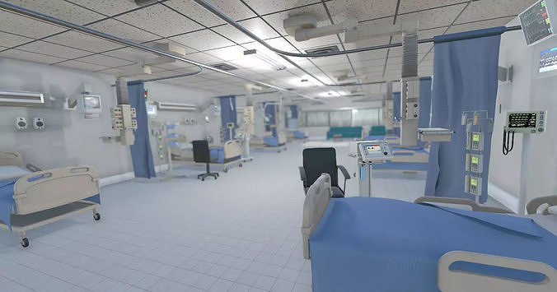
Estado del arte de la temática:
La realidad virtual es una herramienta poderosa que puede ser utilizada para mejorar la atención médica y la educación médica de manera significativa. Existen varios proyectos similares en el mundo, en los que se han creado entornos de realidad virtual de hospitales y clínicas con el objetivo de mejorar la formación y la práctica de los estudiantes y profesionales de la salud.
En resumen, el uso de la realidad virtual en el campo de la medicina, y en particular en los hospitales, ofrece un gran potencial para mejorar la experiencia de los pacientes y el personal médico. La creación de un entorno de realidad virtual del hospital Susana de Popayán puede brindar a los usuarios una experiencia inmersiva y realista de las instalaciones del hospital, facilitar la orientación de los pacientes, proporcionar un ambiente de entrenamiento seguro y reducir la ansiedad y el estrés.

Slide 5

Plan de trabajo:
El plan de trabajo se divide en varias etapas, que incluyen la recopilación de información, la creación del entorno de realidad virtual, la implementación de las herramientas interactivas y la evaluación del proyecto. El plan de trabajo detallado incluye fechas de inicio y finalización de cada etapa, así como las tareas específicas que se llevarán a cabo en cada una de ellas.

Slide 6
Plan de trabajo:
Investigación preliminar: Realiza una investigación sobre los requisitos técnicos y los costos asociados con la creación de un entorno de realidad virtual.
Esto incluye la selección del hardware y software necesario para crear el entorno.Definición de objetivos: Define los objetivos específicos de tu proyecto de realidad virtual para el hospital. Establece las necesidades de los pacientes, del personal médico y de enfermería y del hospital en general.
Recopilación de información: Realiza una visita al hospital Susana de Popayán para tomar fotografías y videos de las instalaciones y recopilar información sobre los diferentes departamentos, procedimientos y necesidades de los pacientes.Diseño del entorno: Utiliza el software seleccionado para diseñar el entorno de realidad virtual del hospital, basándote en la información recopilada y los objetivos definidos en los pasos anteriores.Desarrollo del entorno: Implementa el diseño del entorno de realidad virtual y asegúrate de que se ajuste a los requisitos técnicos y estéticos. Asegúrate de que el entorno sea fácil de usar y que tenga los elementos necesarios para cumplir con los objetivos definidos en el paso 2.Pruebas del entorno: Realiza pruebas en el entorno de realidad virtual para asegurarte de que funcione correctamente y que cumpla con los objetivos definidos. Asegúrate de que el entorno sea seguro y de que los usuarios no experimenten efectos secundarios negativos.Lanzamiento del entorno: Una vez que hayas probado el entorno de realidad virtual y estés satisfecho con los resultados, lanza el entorno y promociona su uso entre los pacientes y el personal del hospital.Mantenimiento y actualización del entorno: Realiza actualizaciones y mantenimiento regular en el entorno de realidad virtual para garantizar su eficacia y seguridad continua.

Slide 7
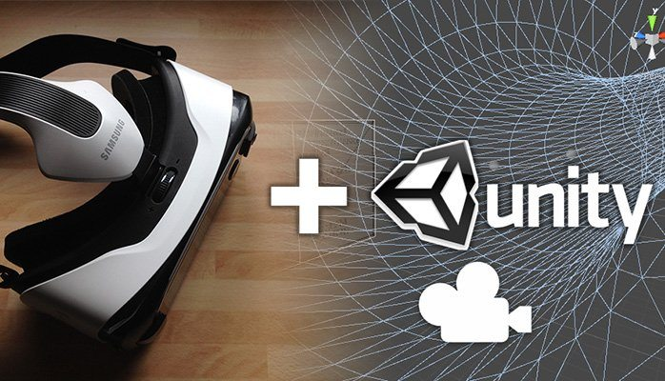
Herramientas software instaladas y configuradas :
: Para la creación del entorno de realidad virtual se han utilizado herramientas como Unity, Blender y SketchUp para la creación de modelos 3D, y herramientas como Oculus Integration y SteamVR para la integración con dispositivos de realidad virtual. También se han configurado herramientas de evaluación, como cuestionarios y evaluaciones prácticas para medir la comprensión y aplicación de los conceptos aprendidos.

Slide 8
ideas
Incorporar simulaciones interactivas:
Además de brindar una vista en 3D de las instalaciones del hospital, se podrían agregar simulaciones interactivas de situaciones comunes en la atención médica, como la toma de signos vitales o la realización de un examen físico. De esta manera, los usuarios podrían practicar y mejorar sus habilidades en un entorno seguro.Implementar tutoriales y explicaciones de procedimientos médicos: A través de tutoriales y explicaciones detalladas, los usuarios podrían aprender sobre los diferentes procedimientos médicos que se realizan en el hospital, incluyendo el uso de equipo médico, medicamentos y procedimientos quirúrgicos.
Incluir herramientas de evaluación: Se podrían agregar herramientas de evaluación para medir el conocimiento adquirido por los usuarios después de utilizar el entorno de realidad virtual. Estas herramientas podrían incluir cuestionarios y evaluaciones prácticas para medir la comprensión y aplicación de los conceptos aprendidos.
Personalización: Permitir a los usuarios personalizar su experiencia de realidad virtual en el hospital Susana de Popayán, incluyendo el tipo de caso médico, el nivel de dificultad y el tipo de interacción.Enfocarse en la seguridad del paciente: Además de brindar una experiencia educativa, el entorno de realidad virtual también podría ser utilizado para mejorar la seguridad del paciente.
Se podrían crear simulaciones de situaciones de riesgo en la atención médica y capacitar a los usuarios sobre cómo identificar y prevenir errores médicos.Integrar tecnologías emergentes: Considerar la integración de tecnologías emergentes como la inteligencia artificial, el aprendizaje automático y la realidad aumentada, para mejorar aún más la experiencia y la capacidad de aprendizaje de los usuarios.Espero que estas ideas te sean de utilidad para enriquecer tu proyecto de realidad virtual del Hospital Susana de Popayán.

Slide 9
Título y diseño de contenido con gráfico

Slide 10
Diseño de dos objetos con tabla
Primera viñeta aquí
Segunda viñeta aquí
Tercera viñeta aquí
 | Grupo 1 | Grupo 2
Clase 1 | 82 | 95
Clase 2 | 76 | 88
Clase 3 | 84 | 90

Slide 11
Título y diseño de contenido con SmartArt
Título del paso 1
Descripción de la tarea
Descripción de la tarea
Título del paso 2
Descripción de la tarea
Título del paso 3
Descripción de la tarea
Descripción de la tarea
Descripción de la tarea

